Slide 1
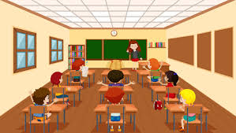
اَلسَّلَامُ عَلَيْكُمْ وَرَحْمَةُ اللهِ
* রাজামেহার উচ্চ বিদ্যালয় অনলাইন ক্লাশ
স্বা
গ
ত
ম
স্বা
গ
ত
ম
শুভেচ্ছা-স্বাগতম
Md.Mahabub Alam.Razzak Howlader Akademy.Madaripur Sadar.
10/28/2020
1

Slide 2
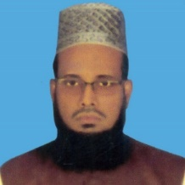
পরিচিতি
৬ষ্ঠ শ্রেণি
ইসলাম ও নৈতিক শিক্ষা
অধ্যায়-০১
পাঠ-07
আখিরাত
মোহাম্মদ রবি উল্লাহ
সহকারী শিক্ষক
রাজামেহার উচ্চ বিদ্যালয়
দেবিদ্বার,কুমিল্লা।

Slide 3
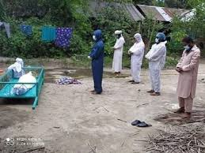
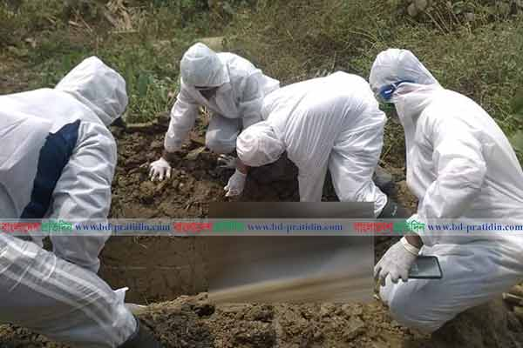
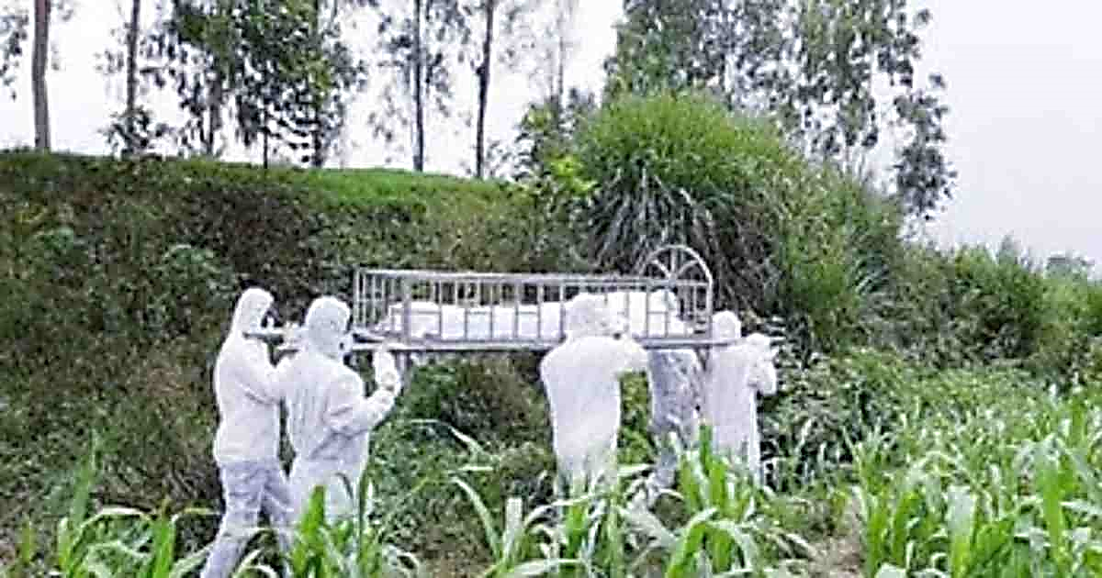
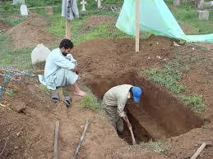
ছবি দুটি লক্ষ কর ও চিন্তা করে বল...
আমাদের শেষ ঠিকানা কোথায়?
মৃত্যুর পরের জীবনকে কী বলে?

Slide 4
আজকের পাঠ
আখিরাত

Slide 5
শিখন ফল
এই পাঠ শেষে শিক্ষার্থীরা ...
আখিরাতের সংজ্ঞা বলতে পারবে ।
আখিরাতের স্তর সমূহ ব্যাখ্যা করতে পারবে ।
আখিরাতে বিশ্বাসের গুরুত্ব বর্ণনা করতে পারবে।

Slide 6
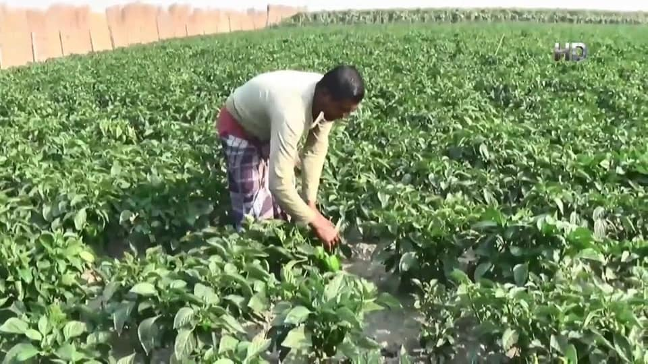
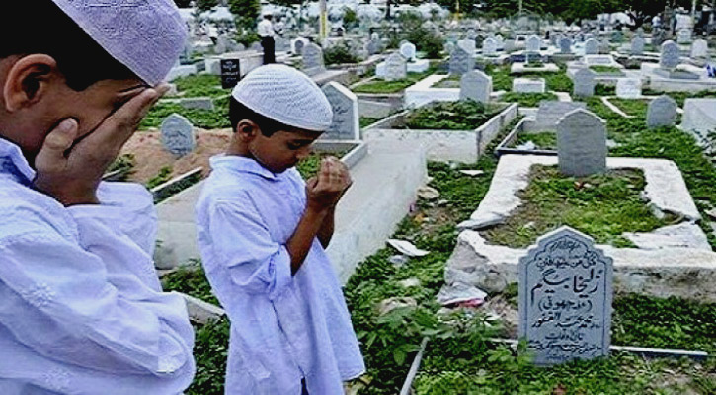
আখিরাত কী?
মানুষের দুনিয়ার জীবনকে বলা হয় ইহকাল।
ইহকালের পরের জীবনই হলো পরকাল।
অর্থাৎ মানুষের মৃত্যুর পরবর্তী জীবনকে বলা হয় আখিরাত।

Slide 7
আখিরাত আরবী শব্দ। আখিরাত অর্থ পরকাল। মৃত্যু পরবর্তী জীবনকে আখিরাত বলে। এ জীবন চিরস্থায়ী ও অনন্ত। এ জীবনের কেনো শেষ নেই। আখিরাত বা পরকালের বেশ কয়েকটি স্তর বা পর্যায় রয়েছে।
আখিরাতের জীবন সম্পর্কে আল্লাহ তায়ালা বলেন-
অর্থ: ‘এ দুনিয়ার জীবনতো অস্থায়ী উপভোগের বস্তুমাত্র। আর নিঃসন্দেহে আখিরাতই হলো চিরস্থায়ী আবাস।’ (সূরা আল মুমিন, আয়াত ৩৯ )

Slide 8
মৃত্যু
কবর
জাহান্নাম
আখিরাতের স্তর বা পর্যায় সমুহ
কিয়ামত
হাশর
জান্নাত
মিযান
শাফায়াত
সিরাত

Slide 9
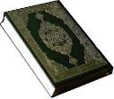
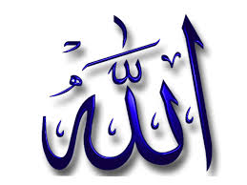
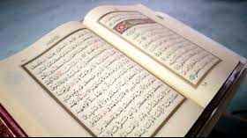
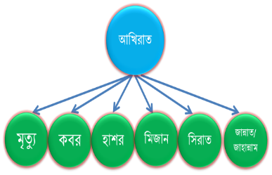
আখিরাতে বিশ্বাসের গুরুত্ব
আখিরাতে বিশ্বাস মুত্তাকীদের বৈশিষ্ট্য
আল্লাহ বলেন....
অর্থাৎ তারা (মুত্তাকীগণ) আখিরাতে দৃঢ় বিশ্বাস রাখে ।
এই সবগুলো একই সূত্রে গাঁথা, সুতরাং আখিরাত বিশ্বাস মানে আল্লাহকেই বিশ্বাস করা ।

Slide 10
আখিরাত বিশ্বাসের গুরুত্ব
এ জীবনের শুরু আছে শেষ নাই
এই জীবন কে কী বলে?

Slide 11
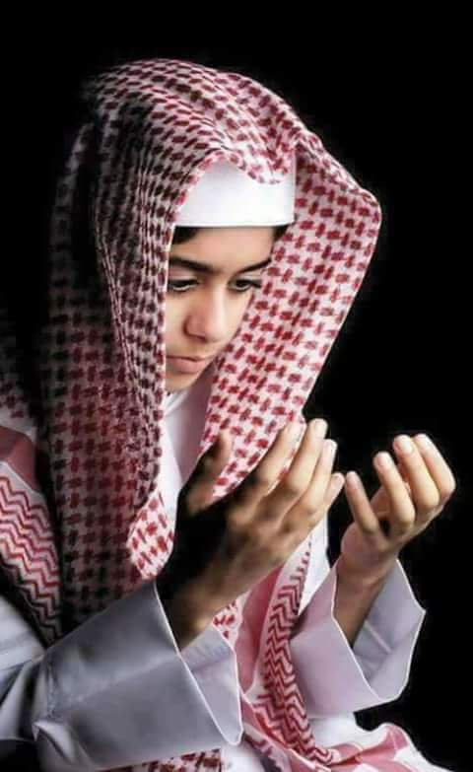
আখিরাতে বিশ্বাস না করলে কেউ মুমিন হতে পারবে না।
আল্লাহ তায়ালা মুমিনদের গুণাবলি সম্পর্কে বলেন-
অর্থঃ ‘আর তাঁরা (মুত্তাকিগণ) আখিরাতের ওপর দৃঢ় বিশ্বাস স্থাপন করে। (সূরা আল বাকারা, আয়াত ৪)

Slide 12
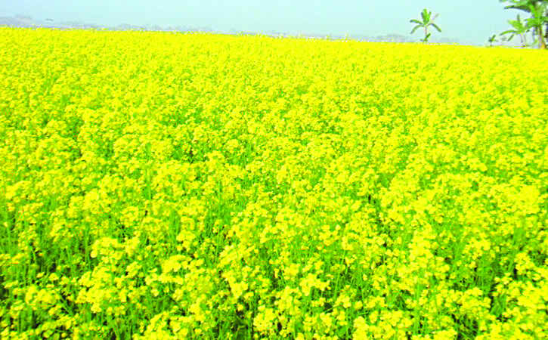
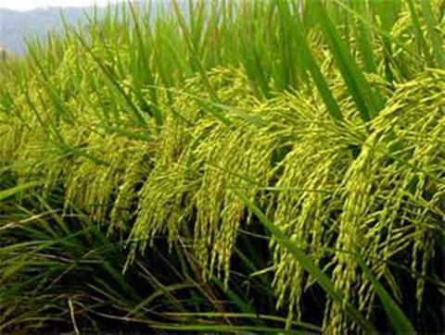
বলা হয়ে থাকে-
অর্থ: দুনিয়া হলো আখিরাতের শস্যক্ষেত্র।
যেমন বীজ তেমন ফসল। ভালো বীজে ভালো ফসল

Slide 13
আখিরাত বিশ্বাসের গুরুত্ব
আখিরাতে মানুষকে দুনিয়ার কাজ কর্মের প্রতিদান দেওয়া হবে।
আখিরাতে মানুষকে দুনিয়ার কাজ কর্মের হিসাব দিতে হবে।

Slide 14
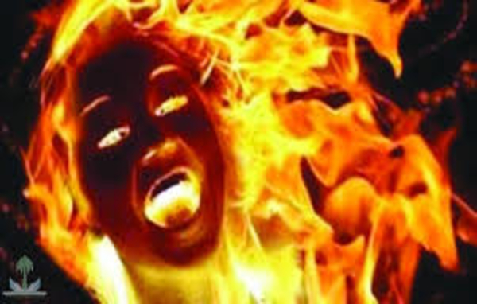
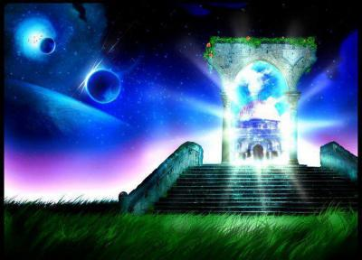
আখিরাত বিশ্বাসের গুরুত্ব
যে ব্যক্তি ভালো কাজ করবে সে আখিরাতে পুরস্কার লাভ করবে।
যে ব্যক্তি মন্দ কাজ করবে সে আখিরাতে শাস্তি ভোগ করবে।

Slide 15
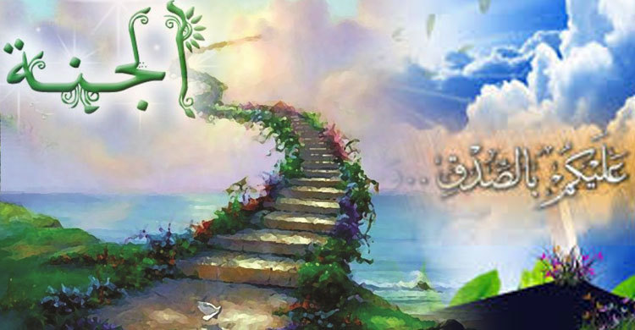
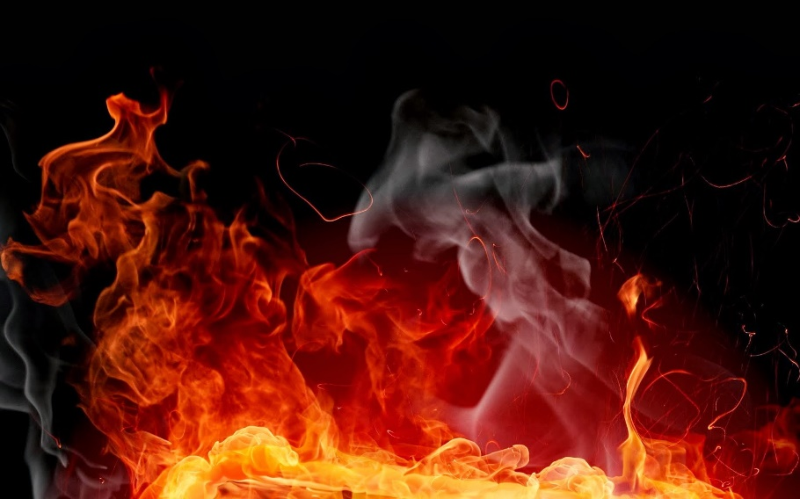
আখিরাত বিশ্বাসের গুরুত্ব
দুনিয়ায় ভালো কাজ করলে আখিরাতে শান্তির স্থান লাভ করবে ।
দুনিয়ায় মন্দ কাজ করলে আখিরাতে শাস্তির স্থান লাভ করবে।
জাহান্নাম
জান্নাত

Slide 16
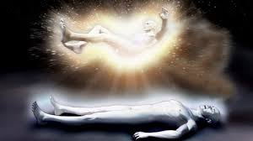
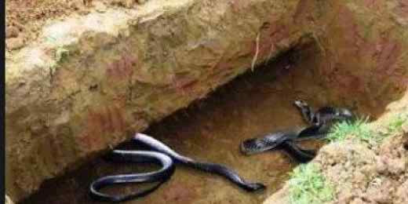
আখিরাত বিশ্বাসের গুরুত্ব
আখিরাতে কোন মানুষ মৃত্যুবরণ করবে না।
চিরকাল ধরে শান্তি অথবা শাস্তি ভোগ করবে।

Slide 17
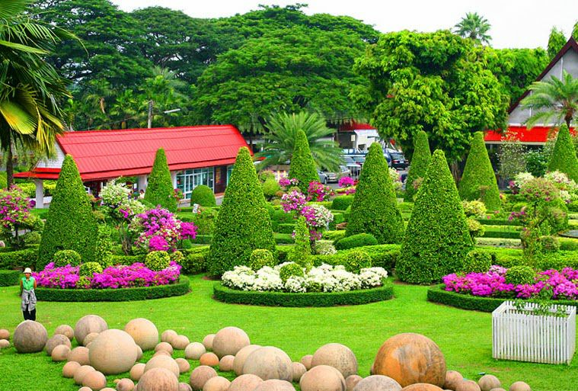
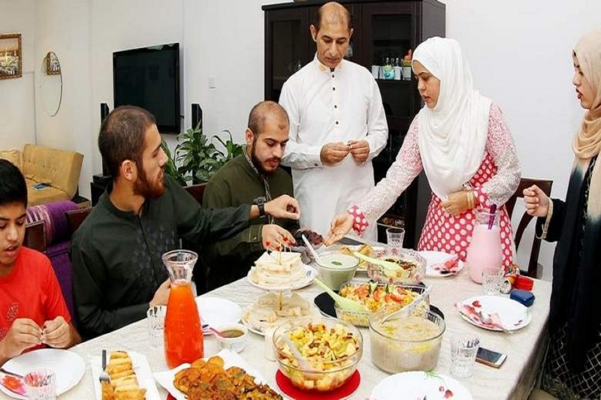
আখিরাত বিশ্বাসের গুরুত্ব
আখিরাতে বিশ্বাস মানব জীবনকে সুন্দর ও চরিত্রবান করে তোলে।
আখিরাতে বিশ্বাসী মানুষ অন্যায়, অত্যাচার, দুর্নীতি, মিথ্যাচার ও অশ্লীল কাজকর্ম করতে পারে না।

Slide 18
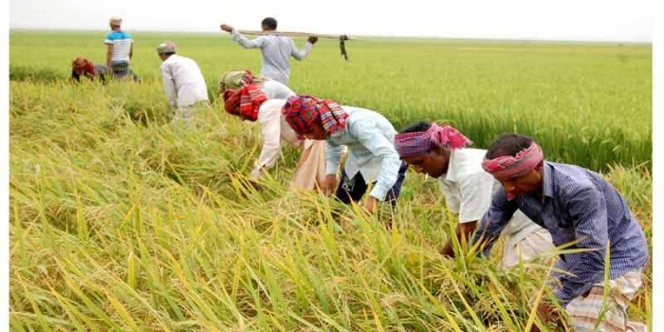
একক কাজ
‘দুনিয়া হলো আখিরাতের শস্যক্ষেত্র।’–উক্তিটি ব্যাখ্যা কর।

Slide 19
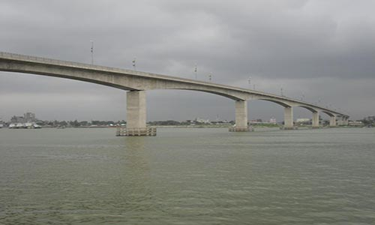
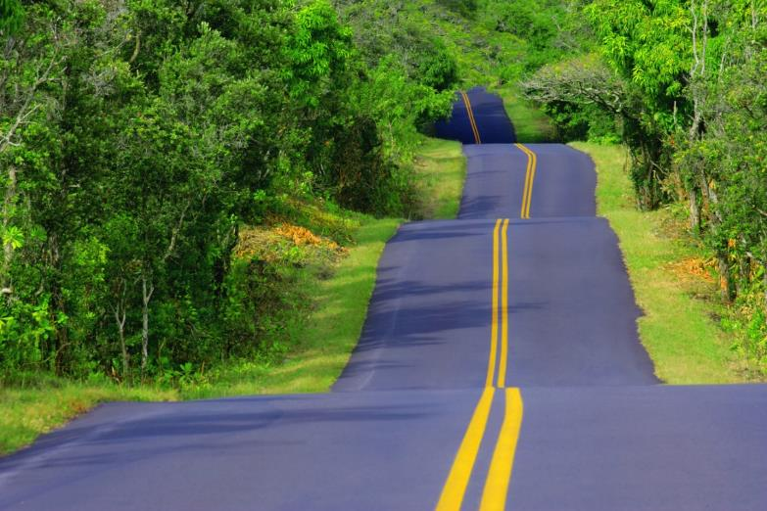
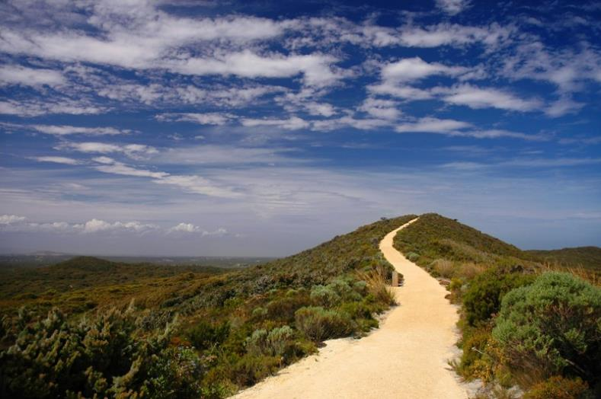
আখিরাতের অন্যতম পর্যায় হলো- সিরাত
-আরবী শব্দ- এর অর্থ
পথ
রাস্তা
পুল
ইসলামি পরিভাষায়- সিরাত হলো জাহান্নামের ওপর স্থাপিত একটি পুল।

Slide 20
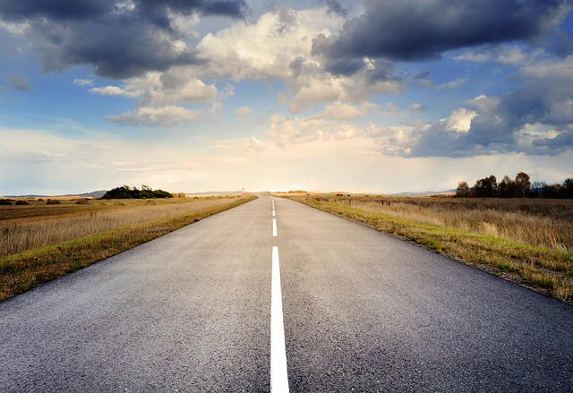
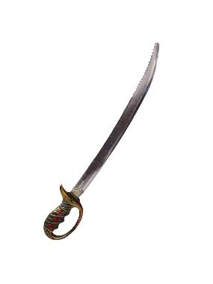
জান্নাতিগণ সিরাতের ওপর দিয়ে জান্নাতে প্রবেশ করবে।
আমল অনুসারে সিরাতের প্রশস্থতা কম বেশী হবে
কারো জন্য সিরাত হবে বিশাল ময়দানের মতো।
কারো জন্য সিরাত হবে চুলের চেয়ে চিকন ও তরবারির চেয়ে ধারালো।

Slide 21
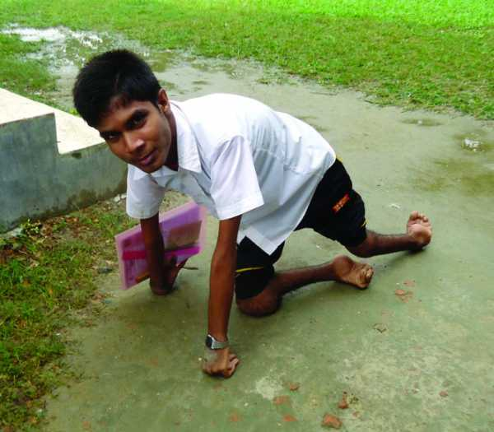
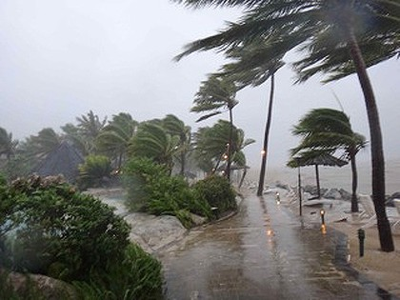
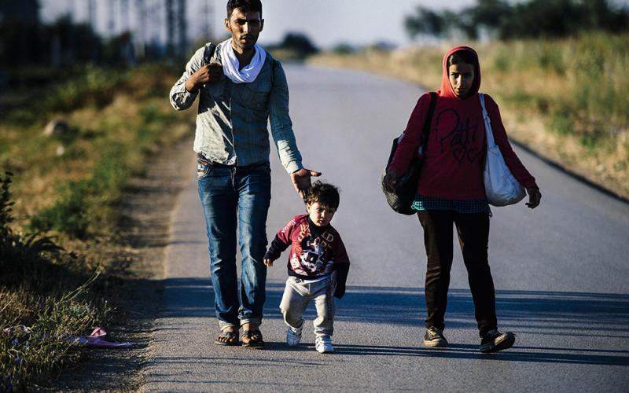
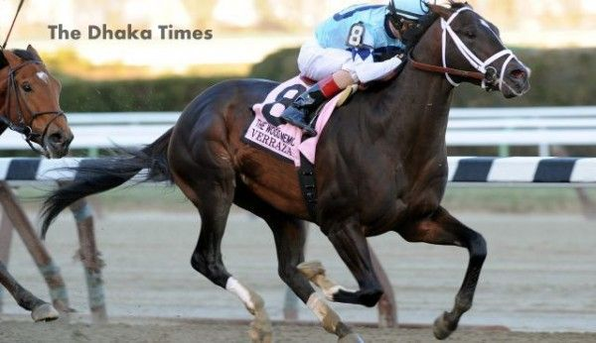
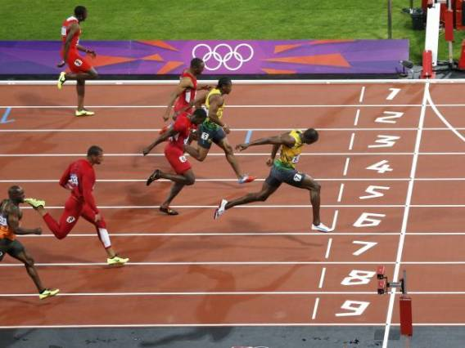
ইমানদারগণ নিজ নিজ আমল অনুযায়ী সিরাত অতিক্রম করবে
কেউ
বিদ্যুৎ গতিতে
ঝড়ের গতিতে
ঘোড়ার গতিতে
দৌঁড়ের গতিতে
হেঁটে হেঁটে
হামাগুঁড়ি দিয়ে

Slide 22
সিরাত হবে ঘুটঘটে অন্ধকার। এমতাবস্থায় ঈমানের আলো না থাকার কারণে তারা সিরাত অতিক্রম করতে পারবে না। বরং তাদের হাত-পা কেটে তারা জাহান্নামে পতিত হবে।
সিরাত সম্পর্কে পবিত্র কুরআনে আল্লাহ বলেন-
অর্থ: ‘এবং তোমাদের প্রত্যেকেই তা অতিক্রম করবে, এটা তোমার প্রতিপালকের অনিবার্য সিদ্ধান্ত।’

Slide 23
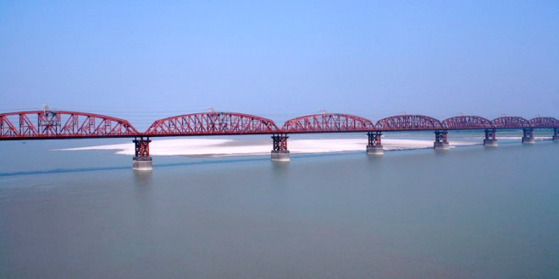
সিরাত সম্পর্কে মহানবি (স) বলেন-
অর্থ: ‘জাহান্নামের ওপর সিরাত স্থাপিত হবে।’ (মুসনাদে আহমদ)

Slide 24
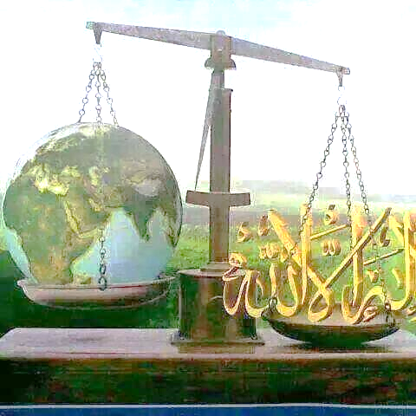
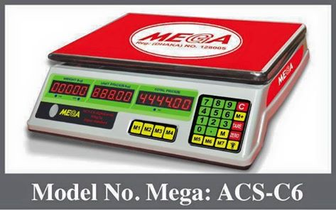
আখিরাতের অন্যতম পর্যায় হলো- মিযান
-আরবী শব্দ- এর অর্থ
দাড়িপাল্লা
তুলাদন্ড
মানদন্ড
ইসলামি পরিভাষায়- যে পরিমাপক যন্ত্রের দ্বারা কিয়ামতের দিন মানুষের পাপ-পূণ্যকে ওজন করা হবে, তাকে মিযান বলা হয়।

Slide 25
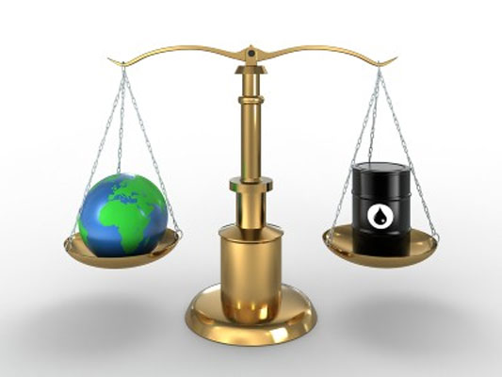
মিযান সম্পর্কে পবিত্র কুরআনে আল্লাহ বলেন-
অর্থ: ‘আর আমি কিয়ামতের দিন ন্যায়বিচারের মানদণ্ড স্থাপন করব।’ (সূরা আল-আম্বিয়া, আয়াত ৪৭)

Slide 26
মিযান সম্পর্কে পবিত্র কুরআনে আল্লাহ বলেন-
অর্থ: ‘এবং যাদের পাল্লা (পূণ্যের) ভারী হবে, তাঁরাই হবে সফলকাম। আর যাদের পাল্লা হালকা হবে, তাঁরাই নিজেদের ক্ষতি করেছে, তারা জাহান্নামে চিরস্থায়ী হবে।’ (সূরা আল-মুমিনুন, আয়াত ১০২-১০৩)

Slide 27
মহানবি (স) নেকির পাল্লা ভারী করার জন্য বহু আমল শিক্ষা দিয়েছেন। তিনি বলেন-
অর্থ: ‘আল-হামদুলিল্লাহ’ বলা মিযানের নেকির পাল্লা পূর্ণ করে দেয়।’ (মুসলিম)
দুটি বাক্য এমন আছে, যা আল্লাহর নিকট প্রিয়, উচ্চারণে সহজ এবং মিযানে পাল্লায় ভারী। এ বাক্য দুটি হলো-
অর্থ: ‘পবিত্রতা ও প্রশংসা আল্লাহর জন্য, তিনি মহান ও অতিশয় পবিত্র।’

Slide 28
উত্তর বলি
১। আখিরাতের সংজ্ঞা দাও ।
২। আখিরাতের গুরুত্ব ব্যাখ্যা কর।
৩। আখিরাতের স্তরগুলো কি? বিশ্লেষণ কর।

Slide 29
সঠিক উত্তরে ক্লিক কর
সিরাত কীসের ওপর নির্মিত পুল ?
ক। দুনিয়ার ওপর
খ। আকাশের ওপর
গ। জান্নাতের ওপর
ঘ। জাহান্নামের ওপর
‘আর তারা (মুত্তাকিগণ) আখিরাতের ওপর দৃঢ় বিশ্বাস স্থাপন করে।’- কোন সূরায় বলা হয়েছে?
ক। লুকমান
খ। নিসা
গ। বাকারা
ঘ। আল ইমরান

Slide 30
সঠিক উত্তরে ক্লিক কর
আখিরাতের অন্তর্ভুক্ত-
i) কবর
ii) হাশর
iii) সিরাত
নিচের কোনটি সঠিক ?
ক। i
খ। ii ও iii
গ। i ও iii
ঘ। i, ii ও iii

Slide 31
বাড়ির কাজ
আখিরাতের ধাপ গুলো সহজ ভাবে অতিক্রম করার জন্য দুনিয়ার জীবনে আমাদের করনীয় কি?

Slide 32
ধন্যবাদ সকল শিক্ষার্থীদের

